Slide 1
PHÒNG GIÁO DỤC VÀ ĐÀO TẠO QUẬN LONG BIÊN
TRƯỜNG MẦM NON GIA THƯỢNG
Nhận biết tập nói
Chủ đề: Rau, Củ, Qủa và những bông hoa đẹp
Đề tài: NBTN: Qủa dưa hấu – Qủa quả chuối
Lứa tuổi: Nhà trẻ ( 24- 36 Tháng)
Giáo viên: Nguyễn Thị Dung
Năm học: 2017- 2018

Slide 2
Câu đố
Đã từng phiêu bạt đảo xa. Trong là ruột đỏ, ngoài là vỏ xanh
( Là quả gì?)

Slide 3
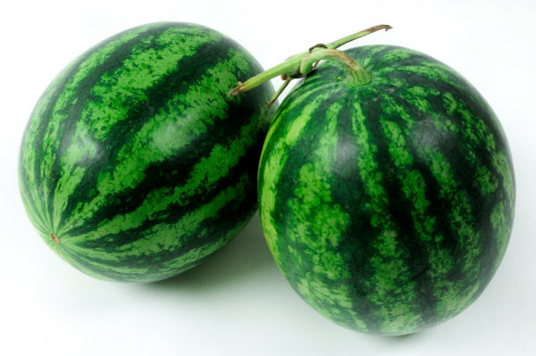
Qủa Dưa hấu

Slide 4
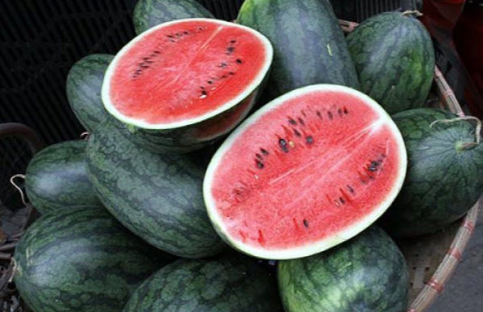

Slide 5
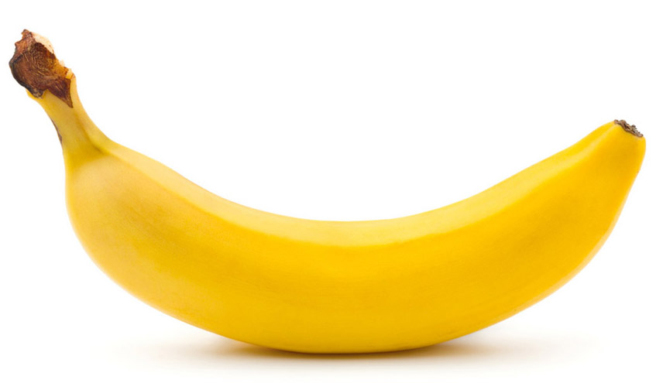
Khi trẻ đều mặc áo xanh
Tới khi già cả anh ta áo vàng,
Da anh trăng trắng mịn màng,
Xếp chung một chỗ thuận hòa thân thương
(- Là quả gì?)
Qủa Chuối

Slide 6
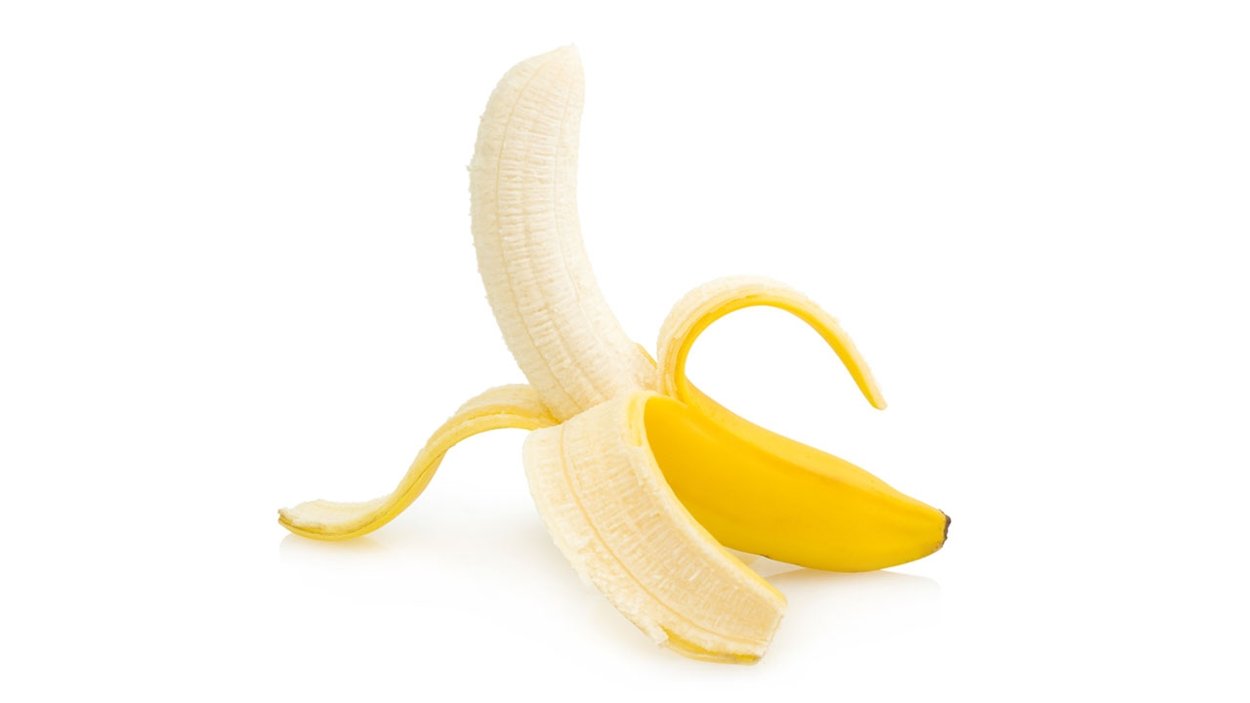

Slide 7
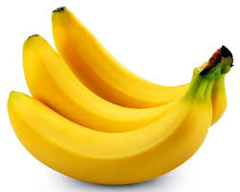
So sánh

